Slide 1
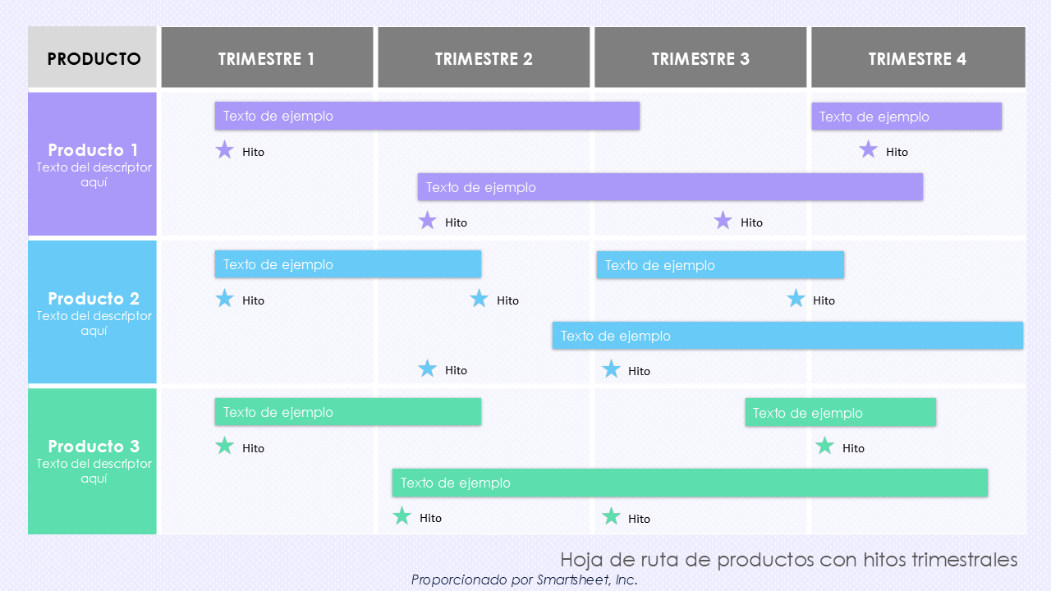
Plantilla de hoja de ruta de productos con hitos trimestrales para PowerPoint
Cuándo utilizar esta plantilla: Describa los hitos clave y las líneas de tiempo de diversos productos en varios trimestres.
Características notables de la plantilla: Los usuarios pueden realizar un seguimiento del progreso y garantizar la alineación entre varios productos y equipos.

Slide 2
PRODUCTO | TRIMESTRE 1 | TRIMESTRE 2 | TRIMESTRE 3 | TRIMESTRE 4
Producto 1 Texto del descriptor aquí
Producto 2 Texto del descriptor aquí
Producto 3 Texto del descriptor aquí
Texto de ejemplo
Texto de ejemplo
Hito
Hito
Texto de ejemplo
Hito
Hito
Texto de ejemplo
Texto de ejemplo
Hito
Hito
Hito
Texto de ejemplo
Hito
Hito
Texto de ejemplo
Texto de ejemplo
Hito
Hito
Texto de ejemplo
Hito
Hito
Hoja de ruta de productos con hitos trimestrales
Proporcionado por Smartsheet, Inc.

Slide 3
DESCARGO DE RESPONSABILIDAD Todos los artículos, las plantillas o la información que proporcione Smartsheet en el sitio web son solo de referencia. Si bien nos esforzamos por mantener la información actualizada y correcta, no hacemos declaraciones ni garantías de ningún tipo, explícitas o implícitas, sobre la integridad, precisión, confiabilidad, idoneidad o disponibilidad con respecto al sitio web o la información, los artículos, las plantillas o los gráficos relacionados que figuran en el sitio web. Por lo tanto, la confianza que usted deposite en dicha información es estrictamente bajo su propio riesgo.

